Slide 1
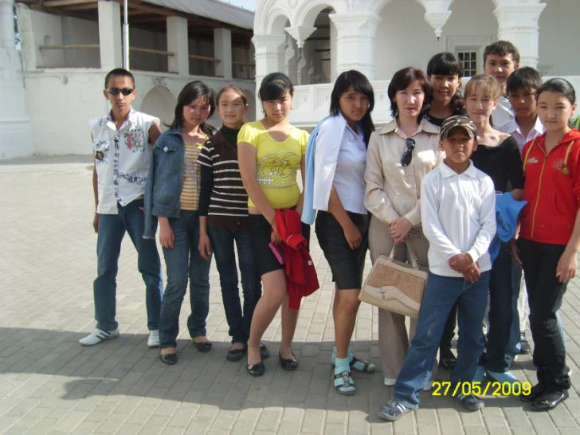
Экскурсия по памятным местам

Slide 2
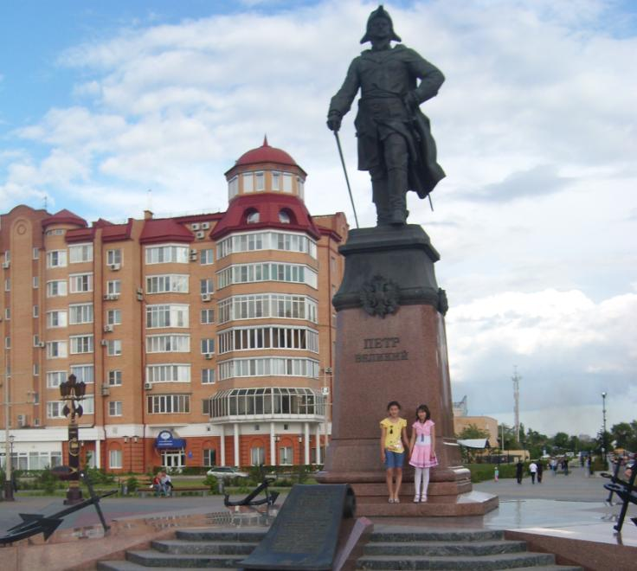

Slide 3
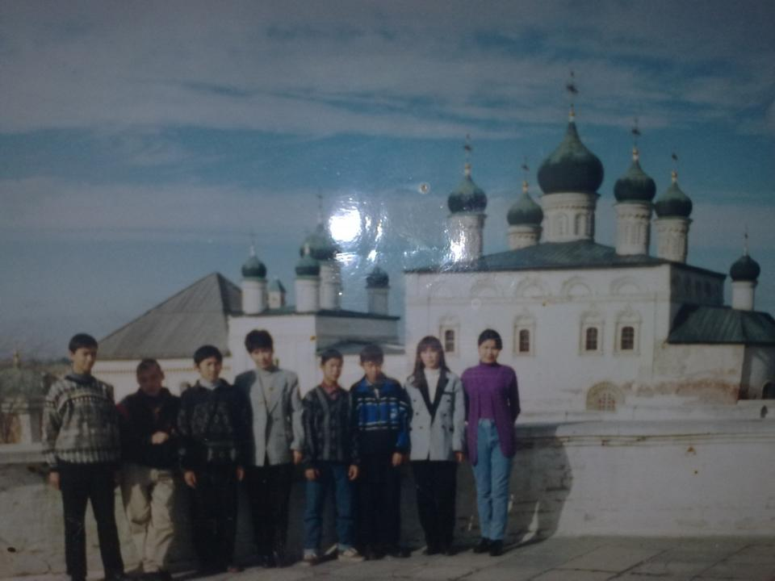

Slide 4
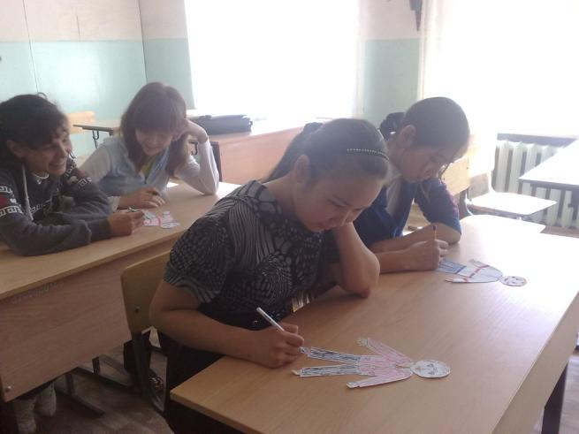
Занятие психологического клуба «Познай себя»

Slide 5
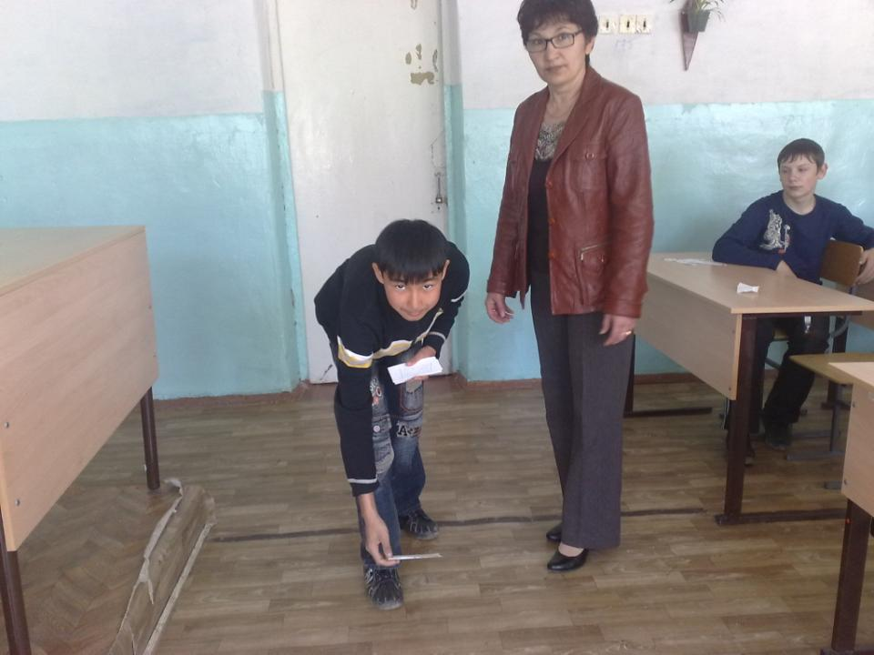

Slide 6
Акция
«Мы против
СПИДа»

Slide 7
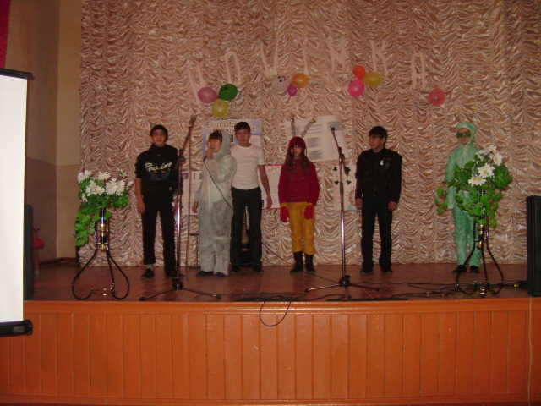
Чтобы СПИД – чума ХХI века
Не грозил ни мне, ни тебе,
Помоги, человек, человеку,
Чтобы быть человеком вдвойне.

Slide 8
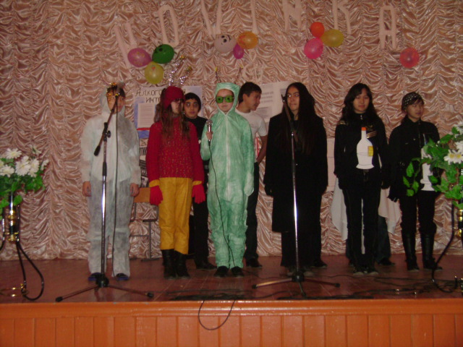
Пусть сигареты и алкоголь
Нас не подкупят, братья и сестры!
Уйдут печали, покинет боль,
Пока не поздно, пока не поздно!

Slide 9
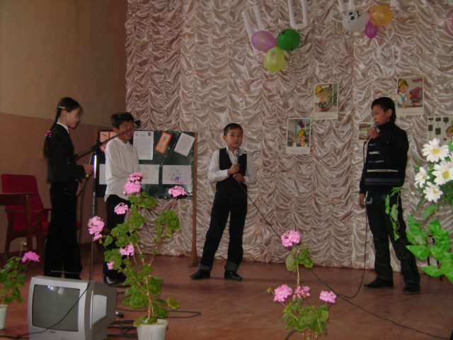
Спасение планеты в наших руках

